Slide 1
C++培训需求收集

Slide 2
C++培训计划
课程安排
《10, C++ 面向對象深入解析》
面向对象编程、设计模式
《5, Modern C++ (C++11/14/17/20) 新特性》
Move语义、STL泛型编程
培训时间
每个培训持续两个星期
每周一三五两小时培训：10:00 ~12:00

Slide 3
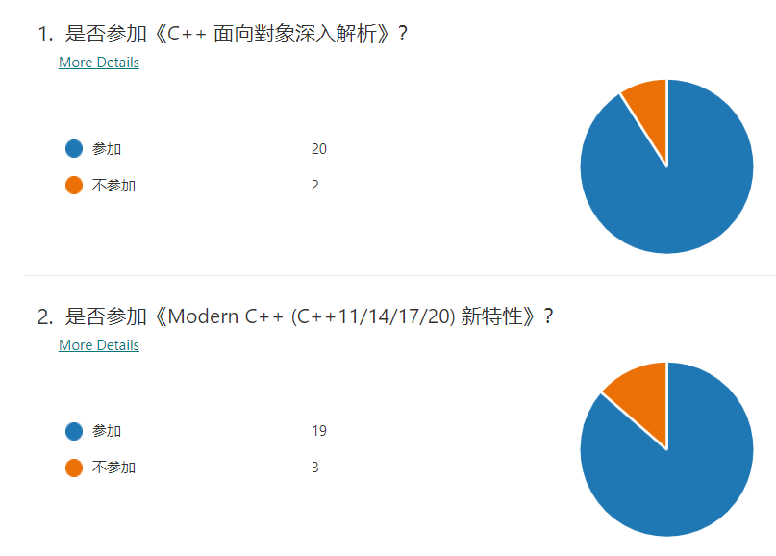
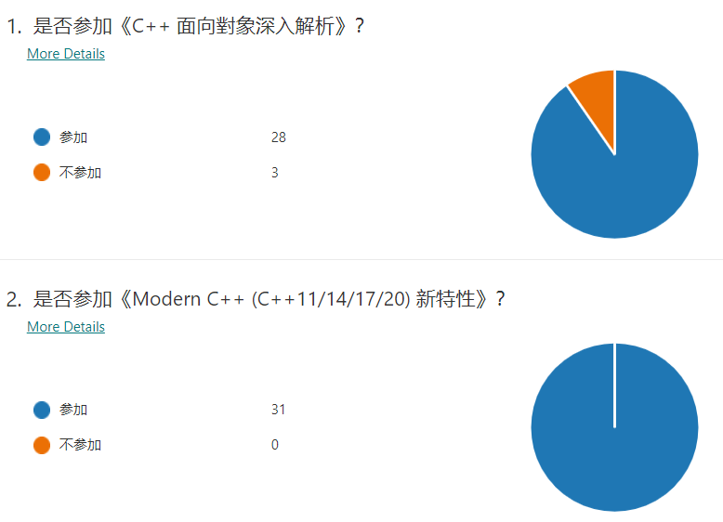
报名情况

